Slide 1
第四章. 氨基酸、肽和蛋白质
引言
氨基酸 (Amino acids, aa )
肽 (Peptides)
蛋白质 (Proteins)

Slide 2
I. 引言
蛋白质：细胞中最丰富的生物大分子
  生物功能的主要载体
  分子大小、结构、功能的多样性
Notes:
了解

Slide 3
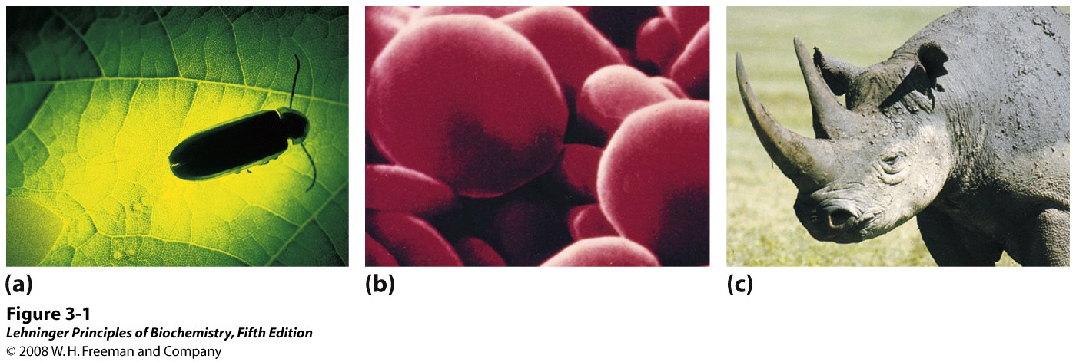
蛋白质功能多样性
荧光：荧光素与ATP反应产生，由荧光素酶催化
血红蛋白：运输氧气
角蛋白：是毛、发、角、鳞、指甲等的主要结构成分。
Notes:
了解

Slide 4
I. 引言
蛋白质：细胞中最丰富的生物大分子
  生物功能的主要载体
  分子大小、结构、功能的多样性
氨基酸→ 肽 → 蛋白质
  20种常见氨基酸
  第一个发现的aa–天冬酰氨 (Asparagine ) – 1806
  最后一个发现的aa–苏氨酸 (Threonine) – 1938
Notes:
了解

Slide 5
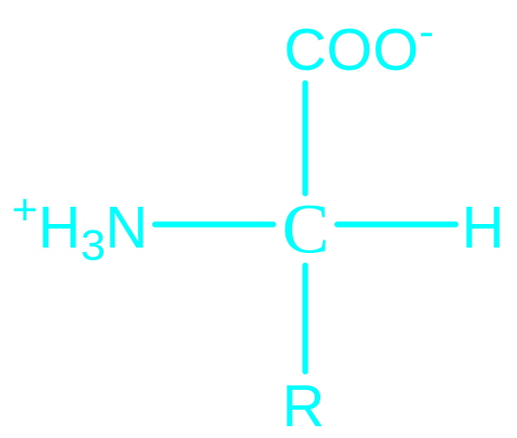
II. 氨基酸
氨基酸：一类含有氨基和羧基的化合物的总称
α-Amino acid
Notes:
了解

Slide 6
II. 氨基酸
分类
蛋白质中的常见氨基酸
光学活性
光谱性质
酸碱性质
化学性质
α-Amino acid

Slide 7
1.分类
  常见蛋白质氨基酸
  – α-L-Amino acids
  – commonly found in proteins
  非常见蛋白质氨基酸
  – less commonly found in proteins
  非蛋白质氨基酸
  – present in living organisms but not in proteins
II. Amino acids
细胞中共发现超过300 种氨基酸
Notes:
非常见蛋白质氨基酸
– less commonly found in proteins
非蛋白质氨基酸
仅需了解

Slide 8
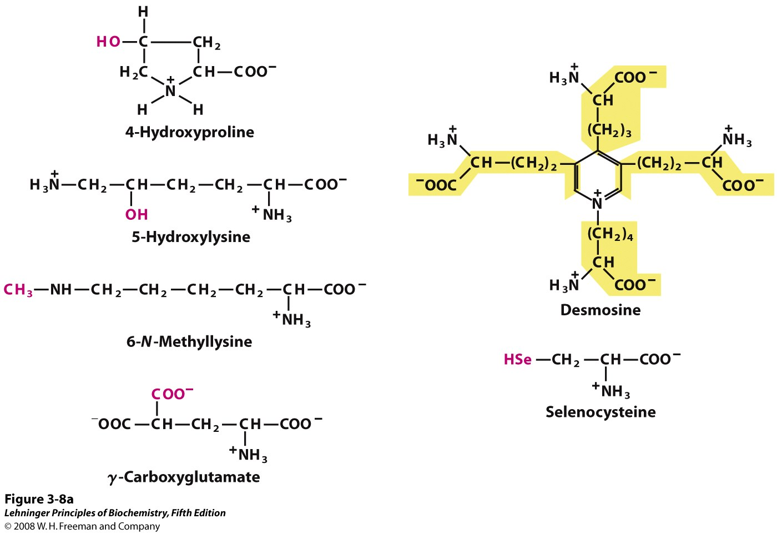
1) 非常见蛋白质氨基酸

Slide 9
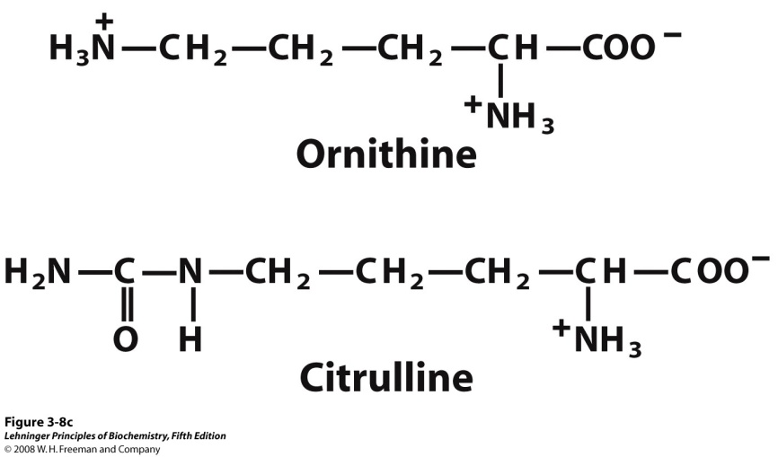
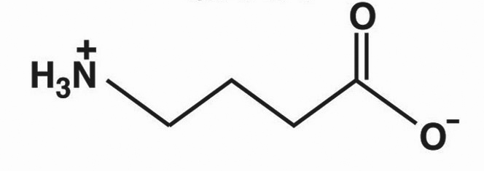
2) 非蛋白质氨基酸
种类（>150种）
  蛋白质中L型α-aa衍生物
  β-，γ-，δ-aa
  D-aa
功能
  代谢物前体或代谢中间物
  神经递质
  etc.
鸟氨酸
瓜氨酸
γ-氨基丁酸，GABA

Slide 10
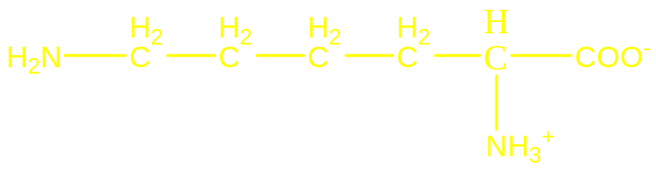
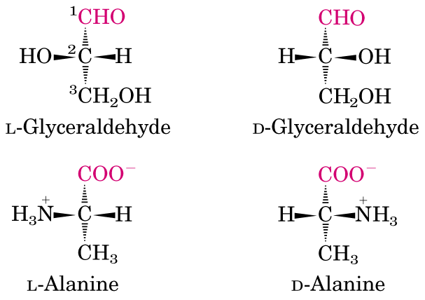
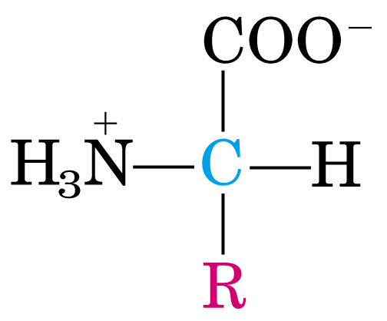
3）常见蛋白质氨基酸
  结构通性
    α-氨基酸
    L-构型
    侧链R不同
  两种碳原子编号方式
  除Gly外所有α-C 均为手性
  根据R侧链集团分类
6
5
4
3
2
1
ε
δ
γ
β
α
甘油醛
丙氨酸
α-C
Notes:
重点

Slide 11
氨基酸的分类
酸性集团
e. Asp, Glu
带电荷
极性基团
碱性基团
d. Lys, Arg, His
脂肪族基团
不带电荷
II. Amino Acids
20种aa
c. Gly, Ser, Thr, Cys, Asn, Gln
非极性基团
b. Ala, Val, Leu, Ile, Pro , Met
芳香族基团
a. Phe, Tyr, Trp
Notes:
重点
20种氨基酸的分类和结构式书写需要掌握

Slide 12
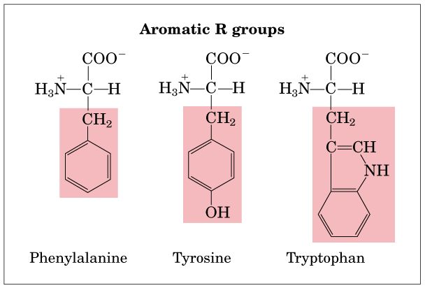
芳香族集团
吲哚
苯丙氨酸
酪氨酸
色氨酸
Strong absorbance at 280 nm
Notes:
重点

Slide 13
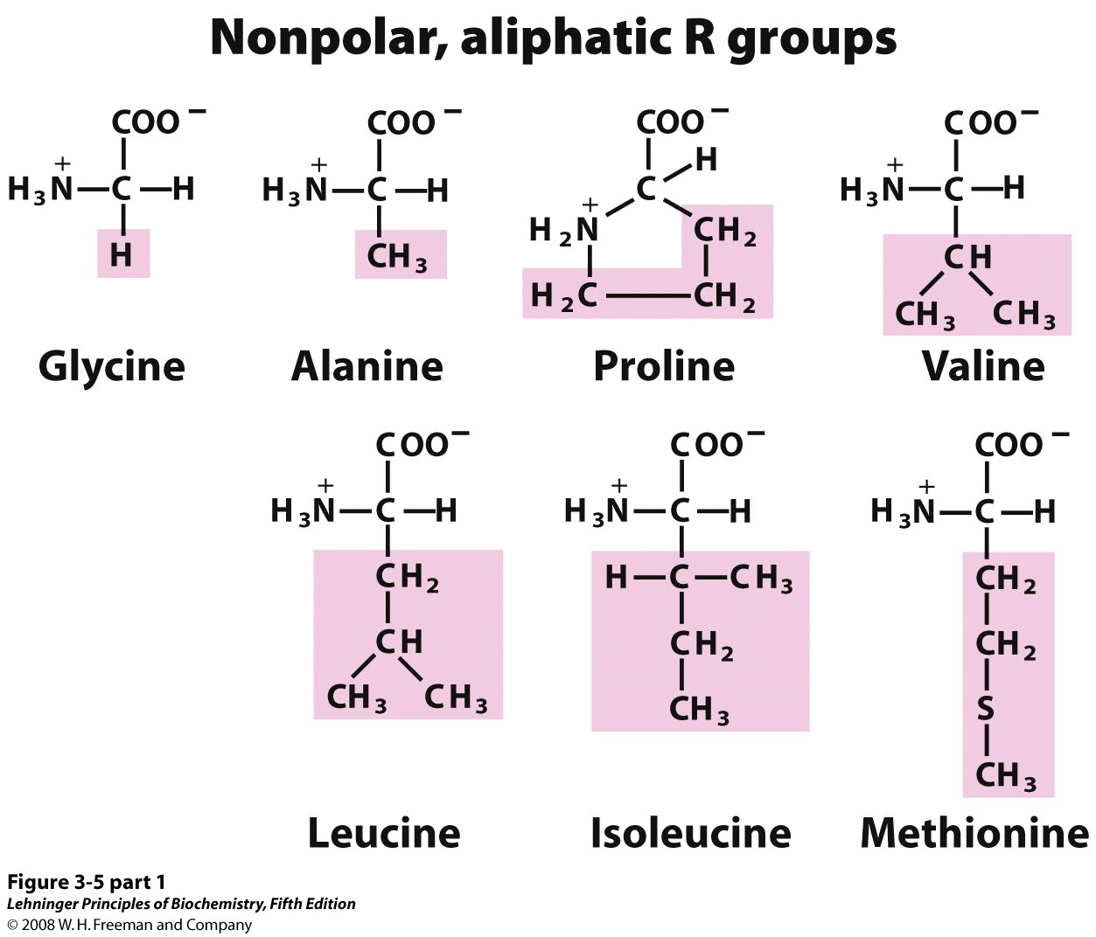
非极性、脂肪族集团
丙氨酸
脯氨酸
缬氨酸
亮氨酸
异亮氨酸
甲硫氨酸
Notes:
重点

Slide 14
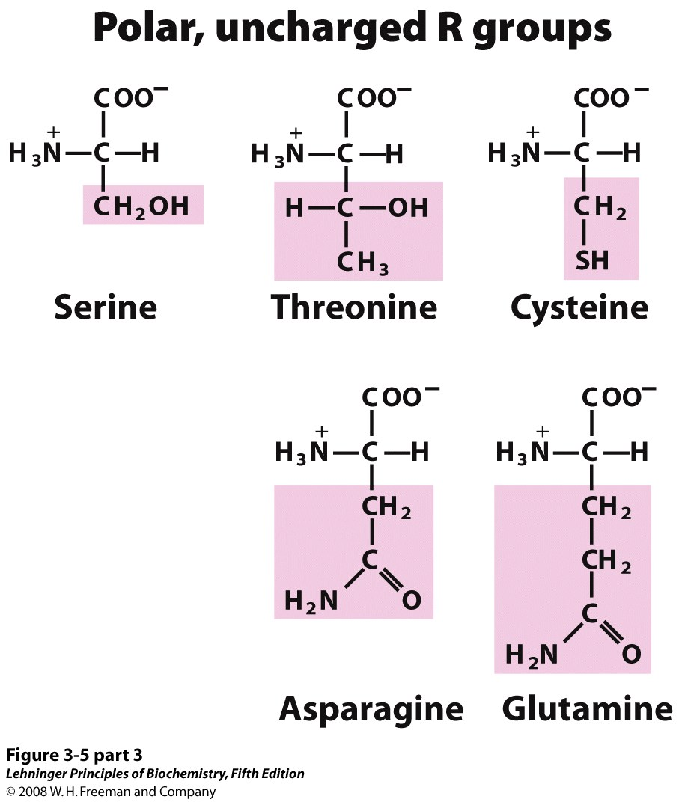
不带电荷的极性集团
丝氨酸
苏氨酸
半胱氨酸
谷氨酰胺
天冬酰胺
甘氨酸
Notes:
重点

Slide 15
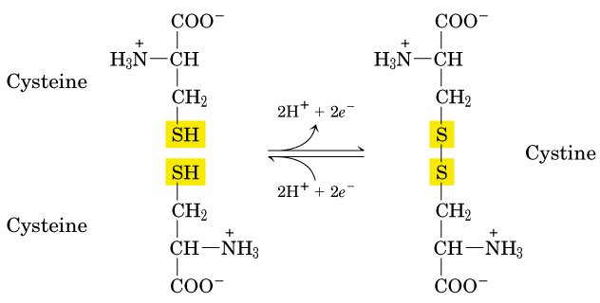
O₂
Mercaptoethanol
(巯基乙醇)
Cysteine (半胱氨酸)
Cystine (胱氨酸)
Notes:
重点

Slide 16
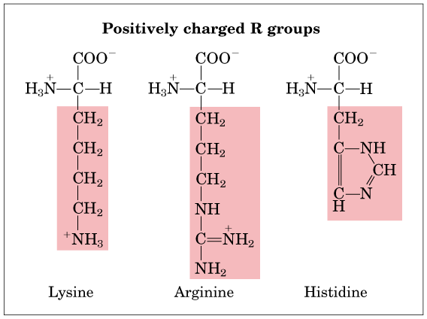
带正电/碱性基团
胍基
咪唑
赖氨酸
组氨酸
精氨酸
Notes:
重点

Slide 17
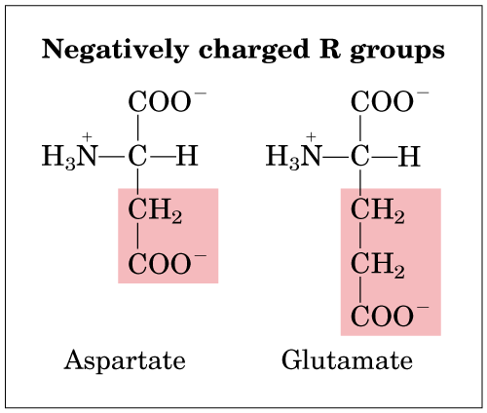
带负电/酸性基团
天冬氨酸
谷氨酸
Notes:
重点

Slide 18
3. 氨基酸光学活性
所有的α-氨基酸(除Gly) 都有手性和旋光性
组成蛋白质的aa均为L-构型
消旋物（消旋现象）
  外消旋物: 一对等摩尔的旋光异构体，如D，L-丙氨酸
  内消旋物：内消旋胱氨酸
甘油醛
丙氨酸
Notes:
重点

Slide 19
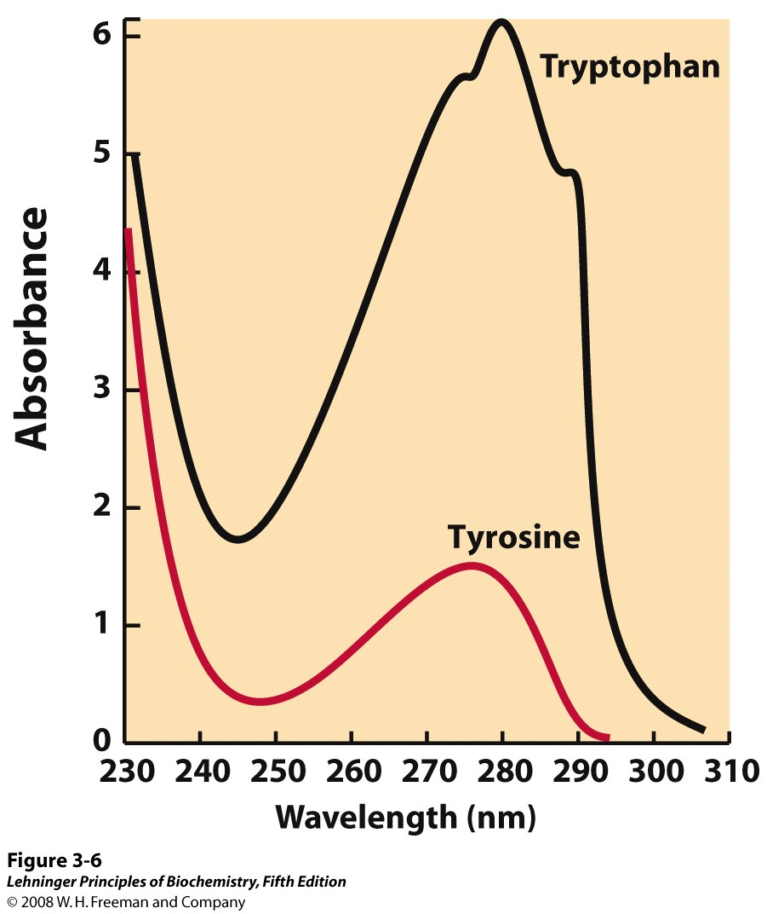
4. 氨基酸的光谱性质
可见光区：均无吸收
红外和远紫外区：均有吸收
近紫外区：Trp, Tyr, Phe
Amino acid | λ_{max} | ε (M⁻¹cm⁻¹)
Trp 色氨酸 | 280 nm | 5.6 x 10³
Tyr 酪氨酸 | 275 nm | 1.4 x 10³
Phe 苯丙氨酸 | 257 nm | 2.0 x 10²
A₂₈₀ 被用于蛋白浓度的粗略计算：
[蛋白](mg/ml) = 1.45A₂₈₀–0.74A₂₆₀
Notes:
重点

Slide 20
5. 氨基酸的酸碱性质
氨基酸为兼性（两性）离子
各种氨基酸具有特定的滴定曲线
氨基酸的等电点
各种氨基酸具有不同的酸碱性质
II. Amino Acids
Notes:
到32页均需掌握

Slide 21
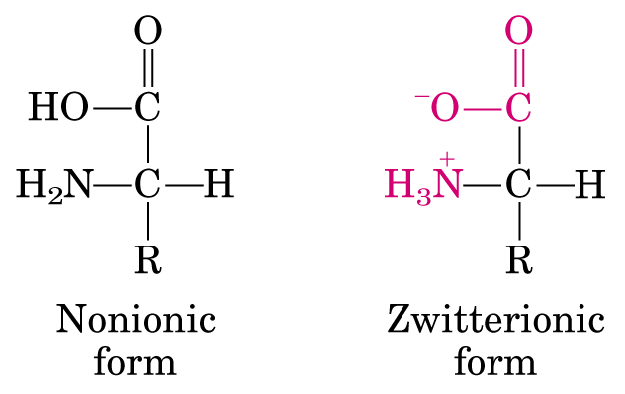
5.1、氨基酸为兼性（两性）离子
1、氨基酸晶体的熔点高于一般有机化合物
2、氨基酸增加水的介电常数：为极性分子
中性分子 兼性离子
Notes:
Amphipathic/amphiphilic (两亲的，亲水亲油)
Ampholytic/amphoteric (两性的，酸性碱性)

Slide 22
5.1、氨基酸为兼性（两性）离子
氨基酸作为酸：
氨基酸充当碱：
Notes:
Amphipathic/amphiphilic (两亲的，亲水亲油)
Ampholytic/amphoteric (两性的，酸性碱性)

Slide 23

5.1、氨基酸为兼性（两性）离子
K_{a1}
K_{a2}
H₂A⁺
阳离子
HA
兼性离子
A⁻
阴离子
电荷数：
+1
0
−1

Slide 24
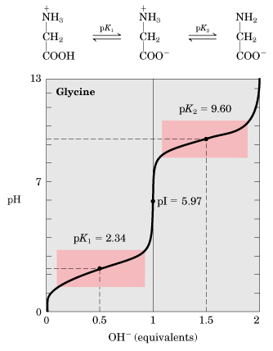
滴定曲线
K_{a1}
H₂A⁺
HA +
H⁺
K_{a2}
HA
A⁻ +
H⁺
[HA][H⁺]
Ka₁ =
pH < pI
Positively charged
(带正电)
[H₂A⁺]
当 [HA]=[H₂A⁺] 时
两边取负对数
pKa₁ = -log[H⁺] = pH = 2.34
Ka₁ = [H⁺]
pH > pI
Negativelycharged
(带负电)

Slide 25
滴定曲线
K_{a1}
H₂A⁺
HA +
H⁺
K_{a2}
HA
A⁻ +
H⁺
[A⁻][H⁺]
Ka₂ =
pH < pI
Positively charged
(带正电)
[HA]
当 [HA]=[A⁻] 时
两边取负对数
pKa₂ = -log[H⁺] = pH = 9.60
Ka₂ = [H⁺]
pH > pI
Negativelycharged
(带负电)

Slide 26
氨基酸的等电点 (pI)
等电点（pI）：当溶液为某一pH值时，氨基酸主要以兼性离子的形式存在，分子中所含的正负电荷数目相等，净电荷为0。这一pH值即为氨基酸的等电点。
在pI时，氨基酸在电场中既不向正极也不向负极移动，即处于两性离子状态。
pH < pI
Positively charged
(带正电)
II. Amino Acids
pH > pI
Negativelycharged
(带负电)

Slide 27
Ka₁
Ka₂
H₂A⁺
HA
A⁻
[HA][H⁺]
Ka₁ =
[H₂A⁺]
[A⁻][H⁺]²
Ka₁ Ka₂ =
[H₂A⁺]
[A⁻][H⁺]
II. Amino Acids
Ka₂ =
[HA]
H₂A⁺] = [A⁻]
Ka₁ Ka₂ = [H⁺]²
pH = pI, aa不带电荷
pH > pI, aa带负电荷
pH < pI, aa带正电荷
pH = pI
pI = ½(pKa₁ + pKa₂)

Slide 28

不同的氨基酸有不同的酸碱性质
R基团不电离的氨基酸
—滴定曲线与Gly相似
  pK_{a1} = 1.8-2.4 (α-COOH)
  pK_{a2} = 8.8-11.0 (α -NH₃⁺)
  pI = ½(pKa₁ + pKa₂)
R基团电离的氨基酸（His, Lys, Arg, Glu, Asp, Cys, Phe）
— 滴定曲线更复杂
只有His在中性pH附近有缓冲作用，其R基pK_{a} = 6.0

Slide 29
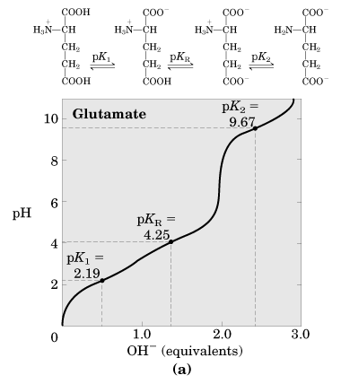
酸性氨基酸的滴定曲线
谷氨酸
pI = ½ (pK_{a1} + pK_{R}) = 3.22

Slide 30
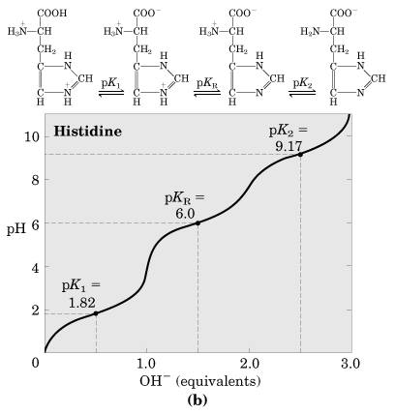
碱性氨基酸的滴定曲线
组氨酸
pI = ½ (pK_{R} + pK_{a2}) = 7.59

Slide 31
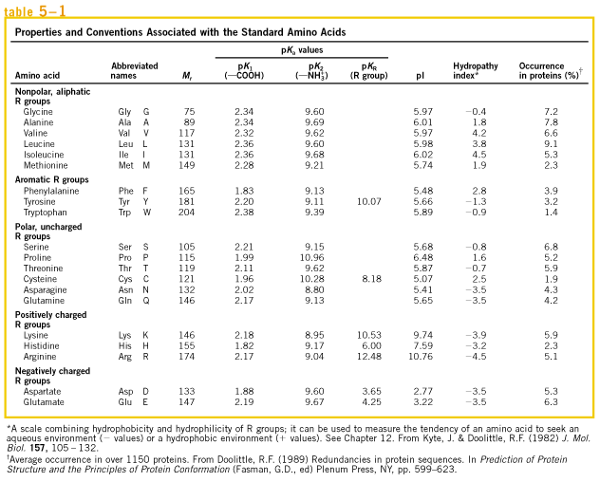

Slide 32
思考题？？？
计算赖氨酸的ε-NH₃⁺ 20%解离时的溶液pH值？
Handerson-hasselbalch公式：
pH = pKa + lg
[质子受体]
[质子供体]
[质子受体]
20%
pKa=10.53， = = 0.25
[质子供体]
80%
因此：
pH = 10.53 + lg 0.25 =9.9

Slide 33
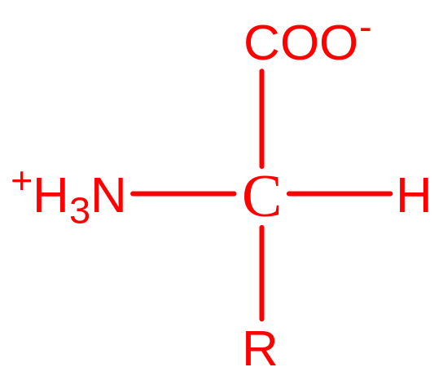
6. 氨基酸的化学性质
  α-NH₂ 参加的反应
  α-COOH 参加的反应
  α-NH₂ 和 α-COOH 共同参加的反应
  侧链 R 基参加的反应
II. Amino Acids
Notes:
与对糖的化学反应要求一致，需掌握氨基酸哪些集团能参加哪些化学反应，基本的原理和应用，不要求掌握反应方程式

Slide 34
α-NH₂参加的化学反应
与亚硝酸（HNO₂）反应
与酰化试剂反应
烃基化反应: DNFB, PITC
形成西佛碱反应
脱氨基反应
II. Amino Acids

Slide 35
与HNO₂反应
↑
II. Amino Acids
用于氨基酸的定量测定

Slide 36
酰基化反应
用于保护氨基
II. Amino Acids
丹磺酰氯 (DNS)
用于肽链N-端的标记和氨基酸的定量测定

Slide 37
烃基化反应
Sanger’s reaction:
DNFB
DNP-氨基酸, 黄色
Edman’s reaction:
PITC
PTC-氨基酸
PTH-氨基酸, 无色
用于氨基酸序列分析的两个反应

Slide 38
形成西佛碱反应
II. Amino Acids

Slide 39
脱氨基反应
氨基酸氧化酶
II. Amino Acids

Slide 40
α-COOH 参加的反应
成盐和成酯反应
成酰氯反应
脱羧基反应
叠氮反应
II. Amino Acids

Slide 41
成盐、成酯、成酰胺反应
Salt (盐)
Ester (酯)
II. Amino Acids
Amide (酰胺)
-COOH group – protected (被保护)
-NH₂ group – activated (被激活)

Slide 42
成酰氯反应
保护基
II. Amino Acids
-COOH 被激活
用于肽合成

Slide 43
脱羧基反应
(氨基酸脱羧酶)
II. Amino Acids

Slide 44
叠氮反应
酰化氨基酸酰肼
酰化氨基酸甲酯
Y=酰基
II. Amino Acids
酰化氨基酸叠氮
-COOH 被激活
用于肽合成

Slide 45
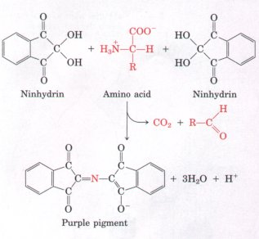
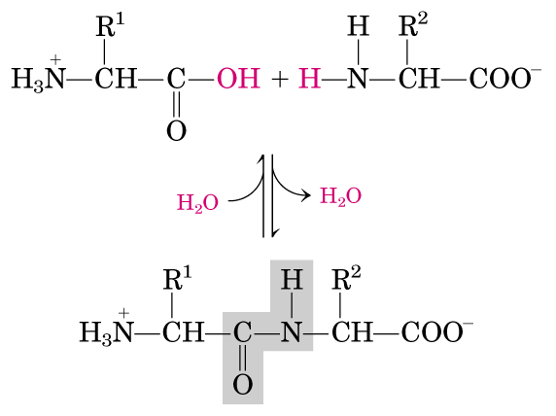
α-NH₂ 和 α-COOH 共同参加的反应
茚三酮反应
成肽反应
产物在 570 nm 处强吸收 (紫色)
Pro例外: 440 nm (亮黄色)
用于肽链的合成
用于氨基酸的鉴定

Slide 46
侧链R基参加的反应
P.140
功能团 | 氨基酸 | 反应 | 应用
羟基(-OH) | Ser
巯基(-SH) | Cys | Ellman reaction with DTNB | -SH含量测定
酚基(-C₆H₄-OH) | Tyr | Pauly reaction | Tyr检测
咪唑基(–C₃H₃N₂) | His | Pauly reaction | His检测
吲哚基(-C₈H₆N) | Trp | N-溴代琥珀酰亚胺 | Trp的定量分析
胍基( H₂NC(:NH)NH- ) | Arg | 环己二酮 | 氨基酸序列分析
硫甲基(-S-CH₃) | Met | CH₃I | Met的同位素标记
氨基(-NH₂) | Lys
羧基(-COOH) | Glu, Asp

Slide 47

Ellman反应用于巯基的定量分析
Cysteine (Cys)
DTNB (Ellman试剂)
DTNB ： 二硫硝基苯甲酸
II. Amino Acids
硫硝基苯甲酸
412 nm 强吸收
(at pH 8.0)

Slide 48
二硫键的形成和断裂
O₂/金属离子
Oxidation
半胱氨酸
胱氨酸
Reduction
Mercaptoethanol
(巯基乙醇)
HCOOOH (过甲酸)
还原态
氧化态

Slide 49
III. Peptides (肽)
肽键的形成
肽的形成
电离行为
化学性质
活性肽

Slide 50
1. 肽键的形成
Condensation
(缩合反应)
exergonic
Carboxypeptidase (羧肽酶)
Carboxylase (羧化酶)
III. Peptides
Peptide bond
Notes:
重点

Slide 51
C_{α}
2p
C_{α}
C_{α}
δ⁺
δ⁻
C_{α}
C_{α}
C_{α}
sp²
1）共振相互作用
2）肽键性质
  –C-N键的自由旋转受到限制
  –部分双键性质: 40%
  –永久偶极: relatively polar (± 0.28)
3）酰氨平面 或肽平面
  –反式构型: 脯氨酸除外
Notes:
重点

Slide 52
肽键的性质
肽键的共振产生几个重要结果：
1、限制绕肽键的自由旋转
2、C-N键具有部分的双键性质
3、肽键具有永久偶极，酰胺氮带0.28净正电荷，羰基O带0.28净负电荷
4、组成肽基的四个原子和相邻的两个α-C原子倾向于共平面，形成所谓的酰胺平面或称肽平面。
5、肽键采用反式构象，以消除两个侧链R基的空间位阻效应，但pro除外，它可以是反式的也可以是顺式的，由于四氢吡咯环引起的空间位阻效应消去了反式构型的优势。
Notes:
重点

Slide 53
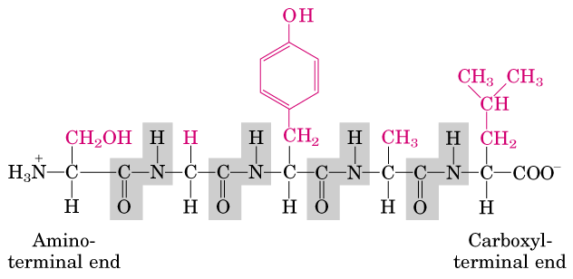
2. 肽的形成
P.163
二肽 -- 寡肽 -- 多肽
氨基酸残基
氨基端（N端） –羧基端（C端）
五肽
Tyr
Leu
Gly
Ala
III. Peptides
Ser
Ser-Gly-Tyr-Ala-Leu
丝氨酰甘氨酰酪氨酰丙氨酰亮氨酸
Notes:
重点

Slide 54
3. 肽的电离行为
可电离基团:
  C-端 (α-COOH)
  N-端 (α -NH₃⁺)
  可电离的 R 基
滴定曲线
pI
pK_{a} (-COOH, -NH₃⁺, R 基)
电荷
 | pKa₁ | pKa₂
Ala | 2.34 | 9.69
Ala-Ala | 3.12 | 8.30
Ala-Ala-Ala | 3.39 | 8.03
Ala-(Ala)_{n}-Ala, n≥4 | 3.42 | 7.94
Notes:
了解

Slide 55
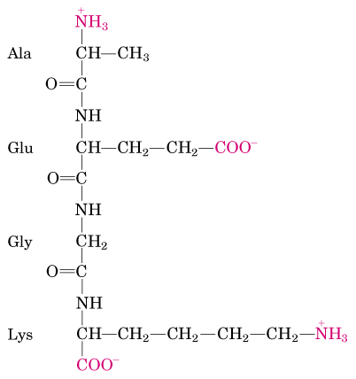
3. 肽的电离行为
pK_{a} = 7.8
溶液pH值 净电荷
pH < 3.7 +1.5--- +2
pH = 3.7 +1.5
pH = 4.6 +0.5
pH = 7.8 −0.5
pH = 10.2 −1.5
pH > 10.2 −1.5 ---− 2
pK_{a} = 4.6
pK_{a} = 10.2
pK_{a} = 3.7
  pI = ½(4.6 + 7.8) = 6.4
Notes:
了解

Slide 56
4. 肽的物理和化学性质
P.165
肽晶体熔点高
  离子晶格
  偶极离子
与氨基酸的化学反应相同
–例如茚三酮反应
双缩脲反应
–只与肽和蛋白质反应, 不与氨基酸反应（需含有两个或两个以上的肽键）
– CuSO₄, OH⁻ → 紫红色或蓝紫色
–分光光度法测定蛋白/肽的含量
旋光性
III. Peptides
Notes:
重点

Slide 57
P.167
5. 活性肽和多肽
肽/多肽 | 氨基酸残基数 | 分子量
催产素 | 9
胰岛素 | 30 + 21 | 5,733 (αβ)
细胞色素 | 104 | 12,500 (α₁)
胰凝乳蛋白酶 | 13 + 132 +97 | 22,600 (αβγ)
血红蛋白 | 141 + 146 | 64,500 (α₂β₂)
肌联蛋白 | 27,000 | 2.8 x 10⁶
III. Peptides
Notes:
了解

Slide 58
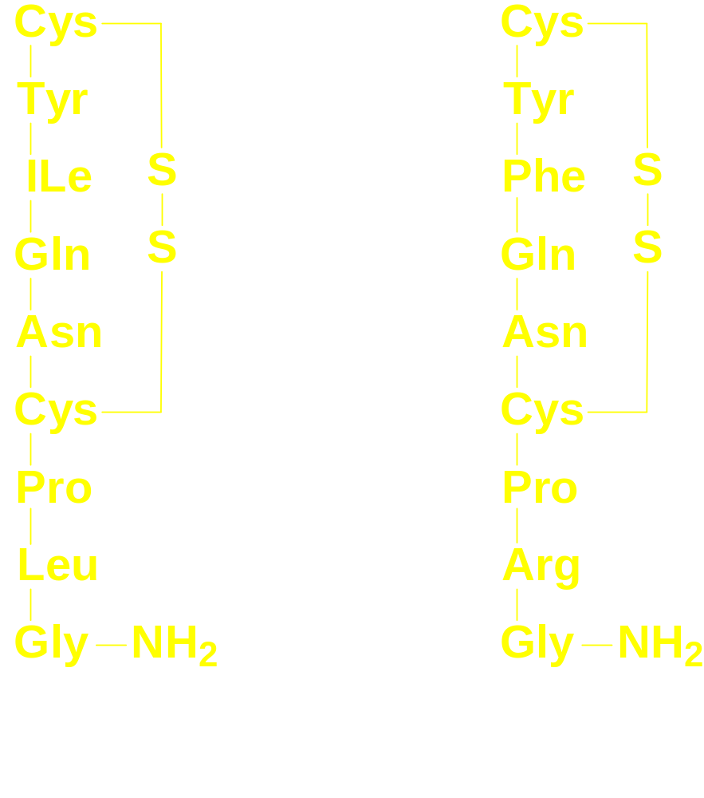
Notes:
了解

Slide 59
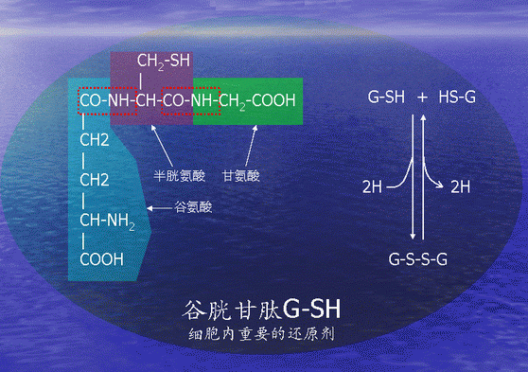
Notes:
重点

Slide 60

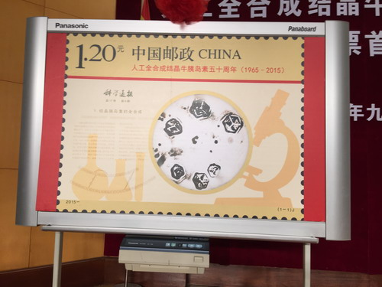
1965.9.17. 中国科学家在世界上第一次人工全合成了具有生物活性的结晶牛胰岛素，标志着人类在认识生命、探索生命奥秘的征途上迈出了关键的一步。这项工作由当时的中国科学院上海生物化学研究所、北京大学、中国科学院上海有机化学研究所协作完成。自1958年12月正式立项至1965年9月科学家观察到胰岛素结晶，历时近七年。
2015.9.17.“人工全合成结晶牛胰岛素五十周年”纪念邮票首发仪式在此项成果的“诞生地”——中国科学院上海生命科学研究院举行。
Notes:
重点

Slide 61
IV. 蛋白质
化学组成
蛋白质的分类
蛋白质的结构
蛋白质的功能
蛋白质一级结构的测定

Slide 62
1. 蛋白质的化学组成
P.157
元素:
  C, H, O, N (16%)
  S, P, I, Fe, Cu, Zn, Mo
  蛋白含量(%) = N含量(%)/16%
  (凯式定氮法)
氨基酸残基
  氨基酸残基数 = 蛋白质分子量/110
亚基: 一条多肽链
  肌红蛋白 1
  血红蛋白 4
  谷氨酰胺合成酶 12
IV. Proteins
Notes:
重点

Slide 63
2. 蛋白质的分类
P.158
单纯蛋白质
缀合蛋白质
化学组成
纤维状蛋白质
球状蛋白质
膜蛋白
形状和溶解度
单体蛋白质
寡聚蛋白质或多聚蛋白质
亚基数
酶 调节蛋白
转运蛋白 贮存蛋白
收缩和游动蛋白 结构蛋白
保护和开发蛋白 支架蛋白
异常蛋白
生物功能
Notes:
重点

Slide 64
缀合蛋白质
P.158
糖蛋白
脂蛋白
金属蛋白
磷蛋白
血红素蛋白
Protein without its prosthetic group
Nonprotein component
Apoprotein
(脱辅基蛋白)
Prosthetic group
(辅基)
IV. Proteins
Holoprotein = apoprotein + prosthetic group
Notes:
了解

Slide 65
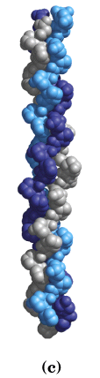
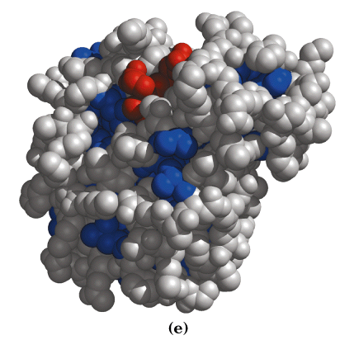
纤维状蛋白
球状蛋白
IV. Proteins
Collagen
Myoglobin
不易溶于水
角蛋白, 胶原蛋白
易溶于水
细胞内大部分可溶性蛋白均为球状蛋白
Notes:
了解

Slide 66
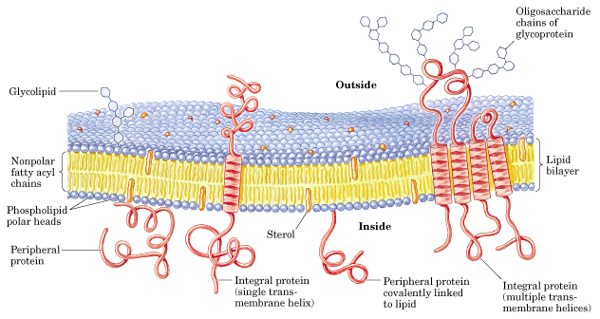
膜蛋白
不溶于水，但溶于去污剂溶液
Notes:
了解

Slide 67
多肽链
-- 肌红蛋白，溶菌酶等
单体蛋白质
同多聚
-- 相同的亚基
-- 己糖激酶(α₄)
蛋白质
多聚蛋白质
IV. Proteins
杂多聚
-- 不完全相同的亚基
-- 胰凝乳蛋白酶(αβγ)
Notes:
了解

Slide 68
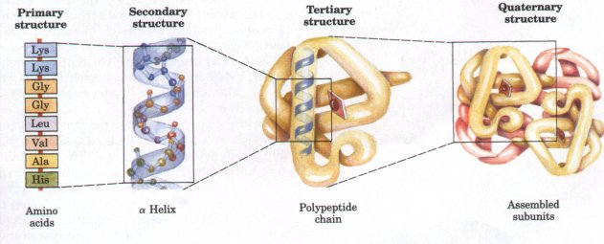
3. 蛋白质的结构
P.160
一级结构(Primary) – 氨基酸序列
二级结构(Secondary) –多肽链中有规则重复的构象
三级结构(Tertiary) – 多肽链的三维折叠
四级结构(Quaternary) – 各亚基在空间上的排列方式
IV. Proteins
一级结构
二级结构
三级结构
四级结构
Notes:
重点

Slide 69
4. 蛋白质功能
P.160
功能分类 | 生物功能 | Examples
酶 | 催化 | 纤维素酶，木瓜蛋白酶
调节蛋白 | 调节 | 胰岛素
转运蛋白 | 运输 | 血红蛋白
贮存蛋白 | 储存 | 卵清蛋白，酪蛋白
收缩和游动蛋白 | 运动 | 肌动蛋白
结构蛋白 | 结构 | 角蛋白，胶原蛋白
支架蛋白 | 支架 | 含SH2或SH3蛋白
保护和开发蛋白 | 防御 | 抗体，血纤蛋白原
异常蛋白 | 异常功能 | 应乐果甜蛋白，节肢弹性蛋白
IV. Proteins
Notes:
掌握

Slide 70
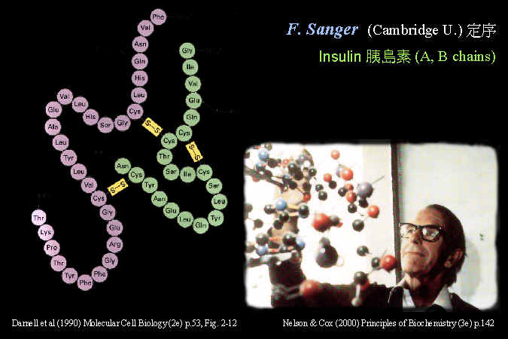
五、蛋白质一级结构的测定
Notes:
重点

Slide 71


蛋白质测序的一般策略
测定蛋白质分子中多肽链的数目
重建完整多肽链的一级结构
确定二硫键的位置
拆分蛋白质分子的多肽链
测定各肽段的氨基酸序列
完成蛋白质一级结构的测定
断开多肽链内的二硫桥
裂解多肽链成较小的片段
分析每条多肽链的氨基酸组成
鉴定多肽链的N-、C-末端残基
Notes:
到94页均需掌握

Slide 72
1、多肽链的数目
通过分析蛋白质末端残基确定蛋白质质分子中不同多肽链的数目（种类）
含有一种多肽链：单体或同多聚蛋白
含有多种多肽链：杂多聚蛋白
重点

Slide 73
2、拆分蛋白质的多肽链
非共价键：尿素、盐酸胍等
二硫键：氧化剂或还原剂

Slide 74
3、断裂链内二硫键
氧化剂：过甲酸，产物为磺基丙氨酸
还原剂：二硫苏糖醇（DTT）等

Slide 75
二硫键的形成和断裂
O₂/金属离子
Oxidation
半胱氨酸
胱氨酸
Reduction
Mercaptoethanol
(巯基乙醇)
HCOOOH (过甲酸)
还原态
氧化态

Slide 76
4、分析每条多肽链的氨基酸组成
部分样品完全水解，测定氨基酸组成
并记算出每个蛋白质分子中氨基酸组成的分子比或各种残基的数目
另一部分样品进行末端残基的鉴定……

Slide 77
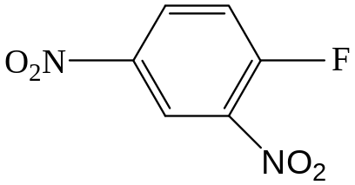
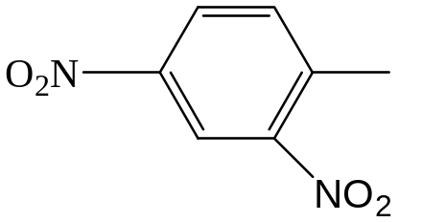






5.1、N-末端氨基酸残基的鉴定
--Sanger（DNFB）法
Sanger 法：
R O
碱性条件
R O
+
DNFB
N-端氨基酸
DNP-衍生物
R O
+
氨基酸
DNP-氨基酸（黄色）
乙酸乙酯抽提

Slide 78
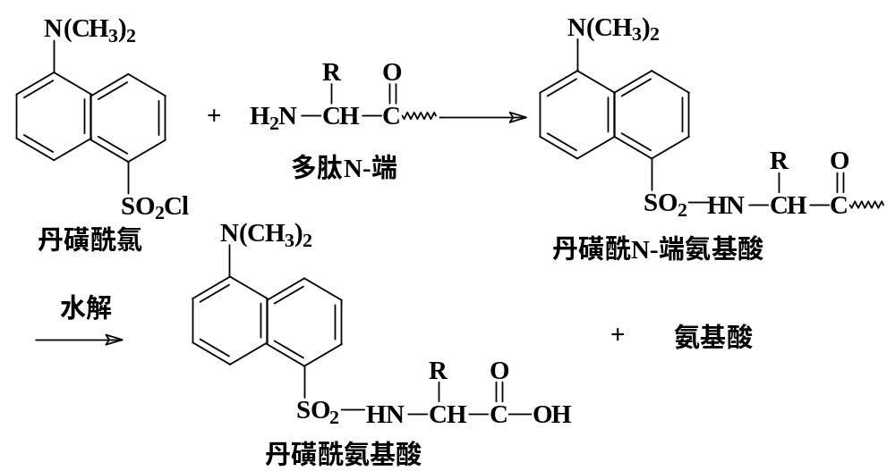
5.1、N-末端氨基酸残基的鉴定
--丹磺酰氯（DNS）法
DNS 法：
荧光

Slide 79
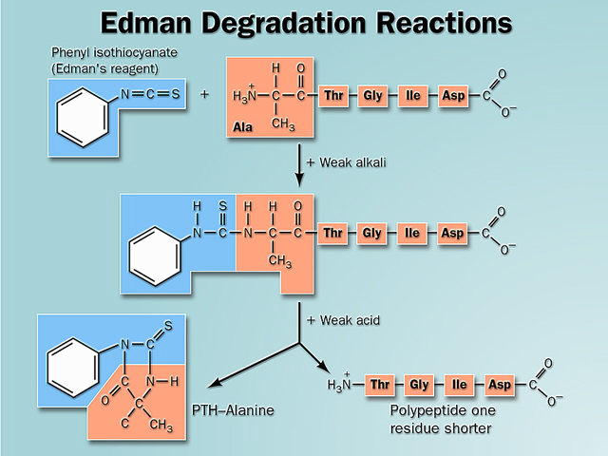
5.1、N-末端氨基酸残基的鉴定
--苯异硫氰酸酯（PITC)法
PTC-多肽
有机溶剂抽提

Slide 80
5.1、N-末端氨基酸残基的鉴定
--氨肽酶法
肽链外切酶:从多肽链N-端逐个向里水解
根据不同反应时间测出释放的AA种类和数量，
按反应时间和AA残基释放量作动力学曲线
最常用的氨肽酶是亮氨酸氨肽酶
—水解以Leu残基为N-末端的肽键速度最大。

Slide 81
5.1、C-末端氨基酸残基的鉴定
肼解法
还原法
羧肽酶法
DNP-氨基酸（黄色）

Slide 82
5.2、C-末端氨基酸残基的鉴定
--羧肽酶法
肽链外切酶:从多肽链C-端逐个水解
根据不同反应时间释放出的AA种类和数量确定蛋白质C-末端残基顺序
四种羧肽酶：A,B,C和Y；
  A和B(胰脏)、C(柑桔叶)、Y(面包酵母)
  A:除Pro/Arg/Lys/外所有C-末端AA残基
  B:只水解Arg和Lys为C-末端残基的肽键

Slide 83
5.2、C-末端氨基酸残基的鉴定
--羧肽酶法
氨基酸的释放量（摩尔数）
Gly
Ser
Val
反应时间

Slide 84




5.2、C-末端氨基酸残基的鉴定
--肼解法
O
O
O
无水
…
100 °C
R₁
R_{n-1}
R_{n}
O
O
…
+
+
+
R₁
R_{n-1}
R_{n}
(n-1)个氨基酸酰肼
C-末端氨基酸
氨基酸酰肼与苯甲醛作用变为水不溶性的二苯基衍生物而沉淀，上清中的游离C-末端氨基酸借助DNFB法或DNS法以层析技术加以鉴定。

Slide 85

5.3、多肽链的部分裂解和
肽段混合物的分离纯化
多肽链的选择性降解
1、酶解法:
内切酶：胰蛋白酶、糜蛋白酶、
胃蛋白酶、嗜热菌蛋白酶
外切酶：羧肽酶和氨肽酶

Slide 86

5.3、多肽链的部分裂解和
肽段混合物的分离纯化
1、酶解法：
O
O
O
多肽链的选择性降解
R₁
R₂
R₃
酶 | 位点识别特异性
胰蛋白酶 | R1=Lys或Arg侧链 （专一要求，水解速度快） R2=Pro (抑制水解)
糜蛋白酶 | R₁=Phe、Trp或Tyr（水解速度快）；Leu，Met或His（水解速度次之） R2=Pro (抑制水解)
嗜热菌蛋白酶 | R₂=Leu、Ile、Phe、Trp、Val、或Tyr或Met（水解速度快）；Leu，或His（水解速度次之） R₂=Gly或Pro (不水解) R₁或R₃=Pro (不水解)
胃蛋白酶 | R₁和/或R₂=Phe、Leu、Trp、Tyr以及其他疏水性残基（水解速度快）； R₁=Pro (不水解)

Slide 87
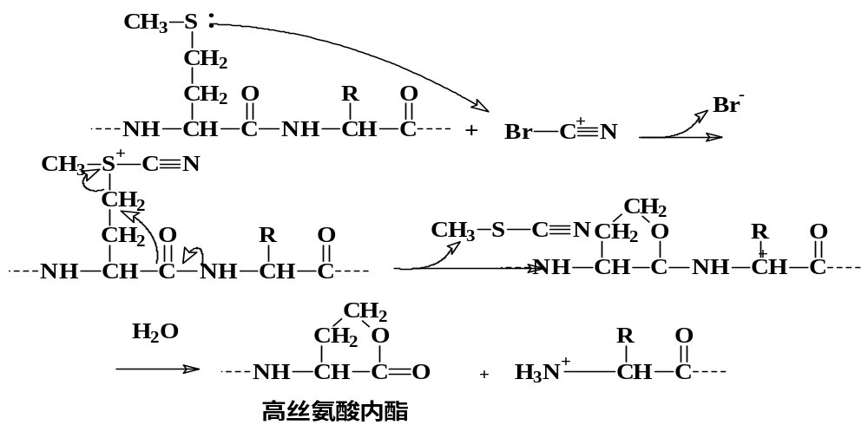
5.3、多肽链的部分裂解和
肽段混合物的分离纯化
2、化学裂解法
①溴化氰水解法(Cyanogen bromide)
——选择性地切割由Met羧基形成的肽键。
多肽链的选择性降解

Slide 88
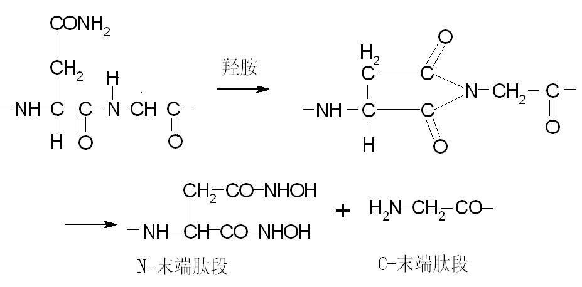
5.3、多肽链的部分裂解和
肽段混合物的分离纯化
2、化学裂解法
② NH₂OH断裂：
较专一性断裂Asn-Gly之间的肽键
Asn-Leu及Asn-Ala键也能部分断裂
多肽链的选择性降解

Slide 89
5.3、多肽链的部分裂解和
肽段混合物的分离纯化
肽段的分离纯化
凝胶过滤
凝胶电泳
HPLC法

Slide 90
5.4、肽段氨基酸序列的测定
Edman化学降解法
酶降解法
质谱法
Etc.

Slide 91
5.4、Edman降解法 （苯异硫氰酸酯法）

Slide 92
5.5、二硫键位置的确定
胃蛋白酶处理没有断开二硫键的多肽链
对角线电泳确定含二硫键的肽段
胃蛋白酶
最适pH约2，此时二硫键不断开
专一性低、肽段短

Slide 93
5.5、二硫键位置的确定：对角线电泳
第一向电泳
过甲酸处理 旋转90度
第二向电泳

Slide 94
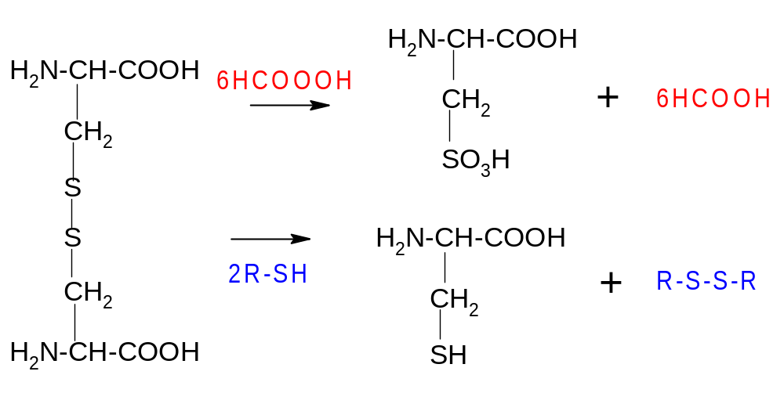
5.5、二硫键位置的确定：对角线电泳

Slide 95

（一）肽的人工合成
保护（氨基、羧基、侧链活性基团）
活化（氨基、羧基）
缩合剂
（二）胰岛素的人工合成
（三）固相肽合成
六、肽与蛋白质的人工合成
Notes:
了解

Slide 96
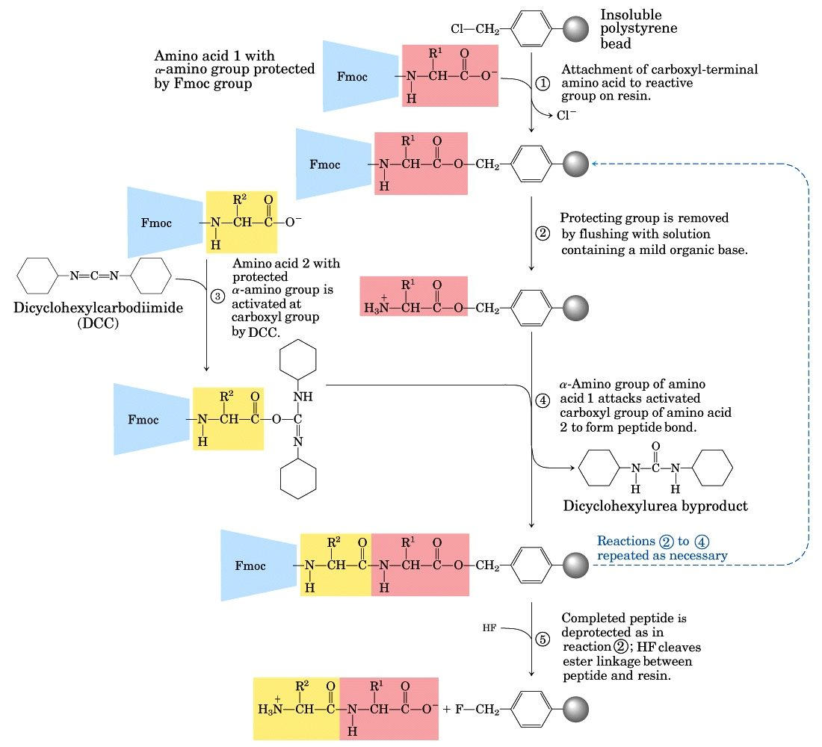
Notes:
了解

